Slide 1
Scimago Ranking 2024
Ankara Üniversitesi

Slide 2
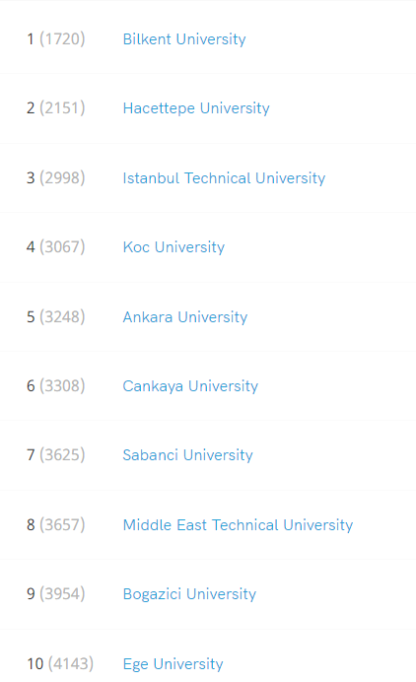
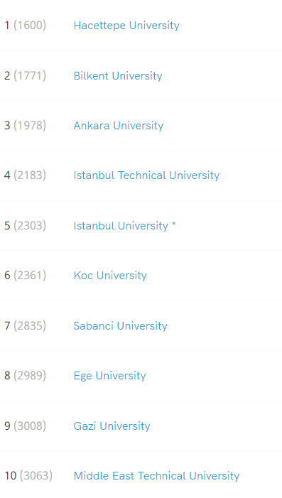
Genel Sıralama Karşılaştırma 2023-2024
2024 yılı
3. sıra
2023 yılı
5. sıra

Slide 3
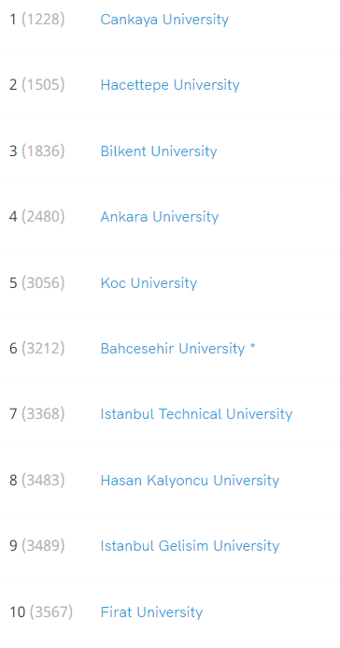
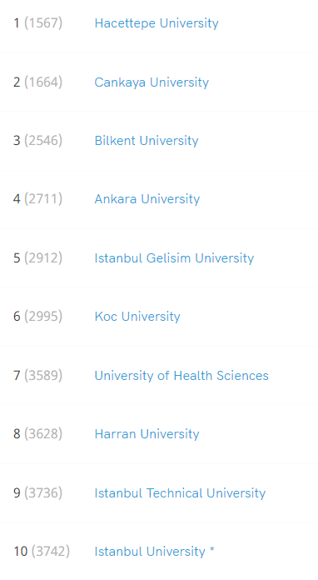
Araştırma Kriteri Karşılaştırma 2023-2024
2024 yılı
4. sıra
2023 yılı
4. sıra

Slide 4
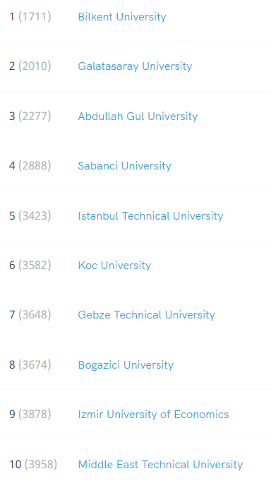
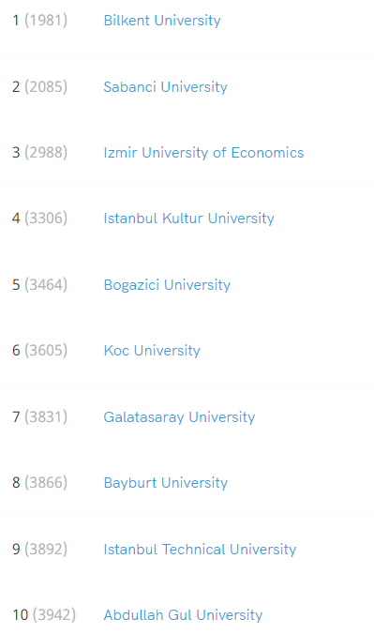
İnovasyon Kriteri Karşılaştırma 2023-2024
2024 yılı
38. sıra
2023 yılı
38. sıra

Slide 5
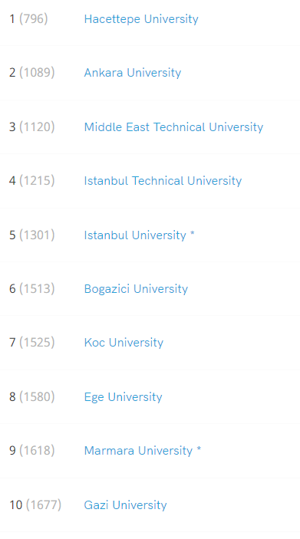
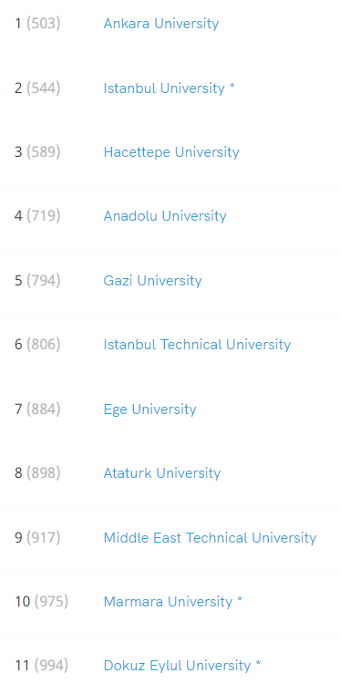
Toplumsal Katkı Kriteri Karşılaştırma 2023-2024
2024 yılı
1. sıra
2023 yılı
2. sıra

Slide 6
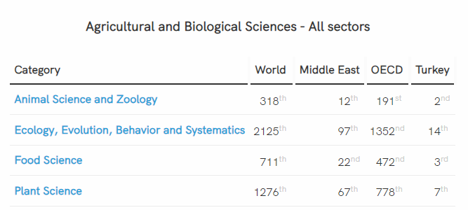
Alan Bazlı Sıralama

Slide 7
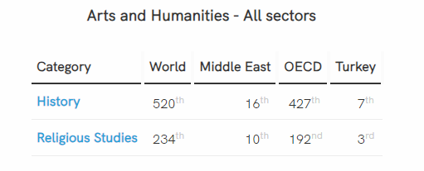
Alan Bazlı Sıralama

Slide 8
Alan Bazlı Sıralama

Slide 10
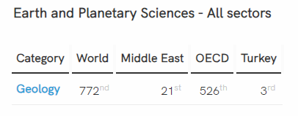
Alan Bazlı Sıralama

Slide 11
Alan Bazlı Sıralama

Slide 12
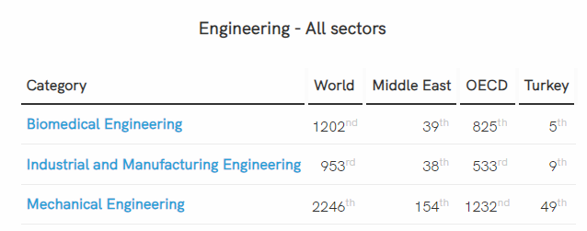
Alan Bazlı Sıralama

Slide 13
Alan Bazlı Sıralama

Slide 14
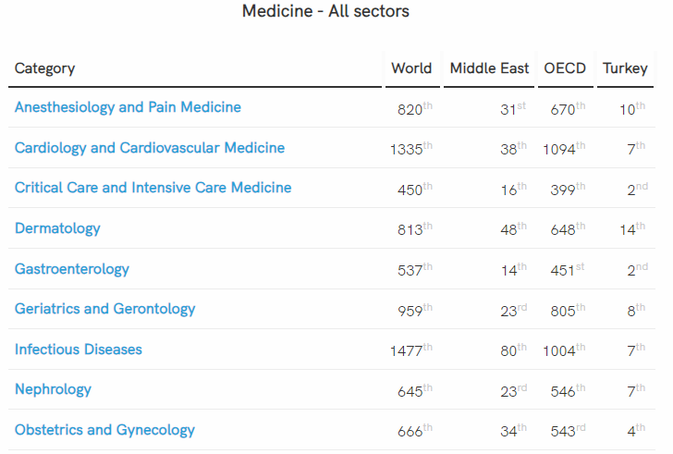
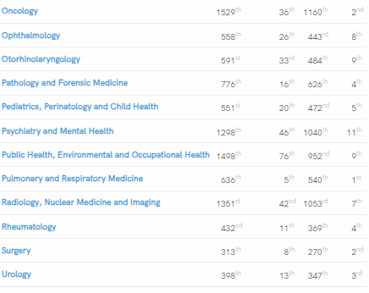
Alan Bazlı Sıralama

Slide 15
Alan Bazlı Sıralama

Slide 16
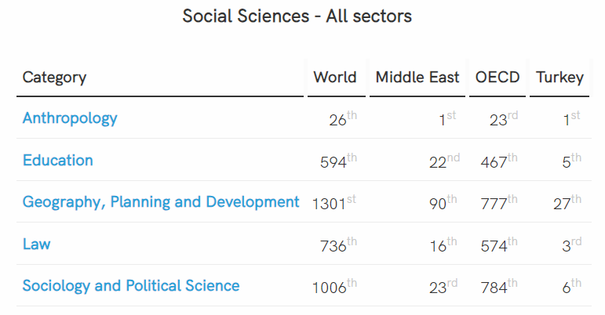
Alan Bazlı Sıralama

Slide 17
Alan Bazlı Sıralama

